Slide 1
««Бабушкины экскурсии»»
Школа пожилого возраста
Направление “«Краеведение»
Преподаватель:
Специалист по соц. работе
Киричек В.М.

Slide 2

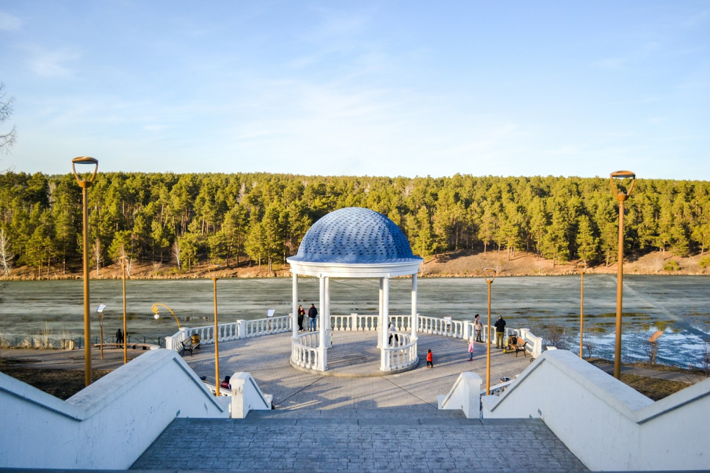
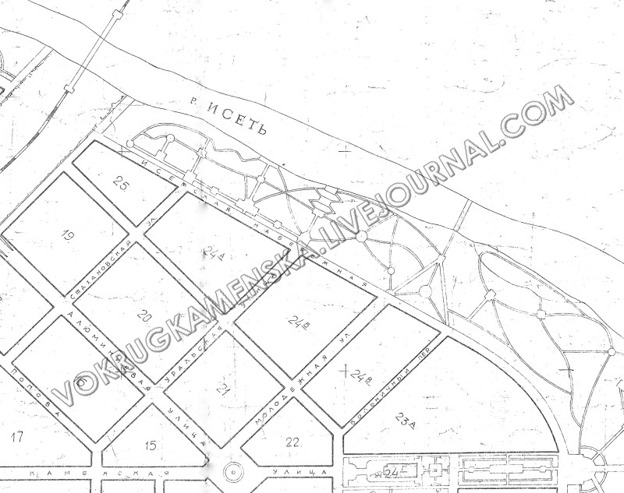
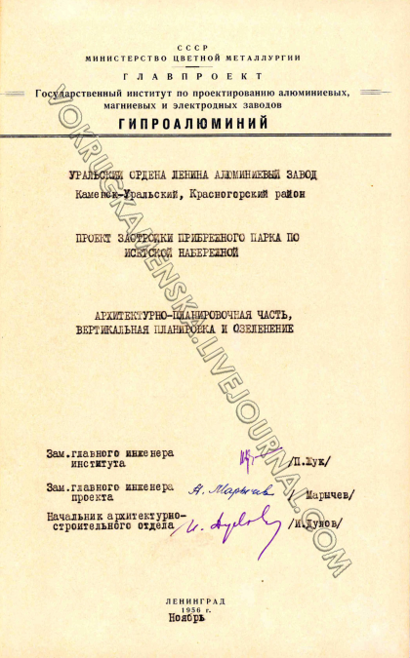
Набережная Исети – место для размеренного семейного отдыха
В ноябре 2019 года жители Каменска-Уральского выбирали общественные территории, которые надо благоустроить. Лидером голосования стал парк между улицей Набережной и рекой Исеть. Не все знают, что первый проект его застройки был разработан еще в 1956 году.

Slide 3
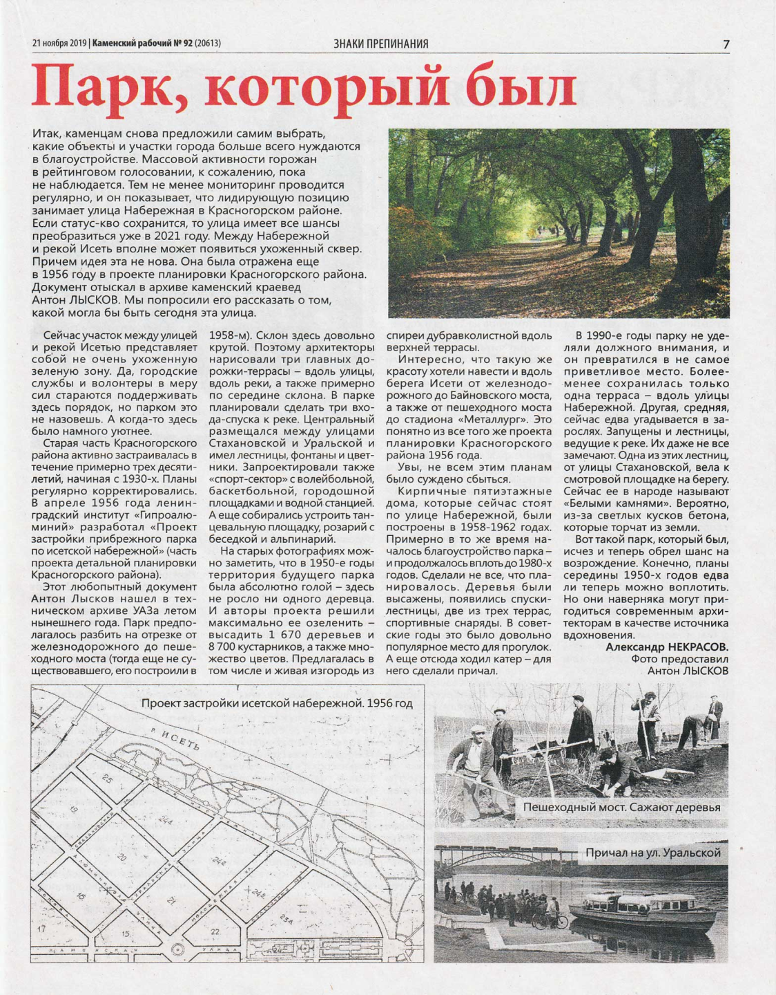
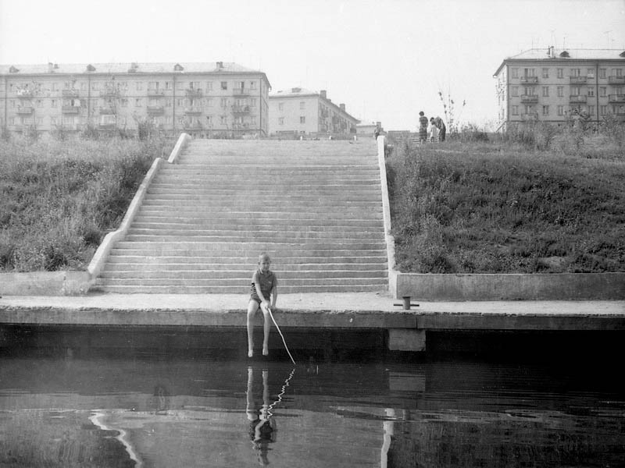
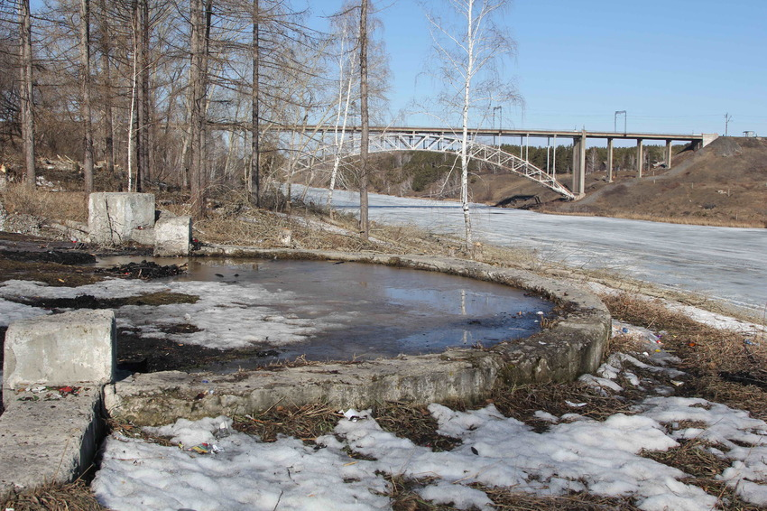

Slide 4
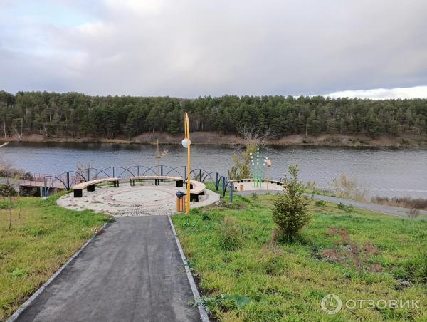
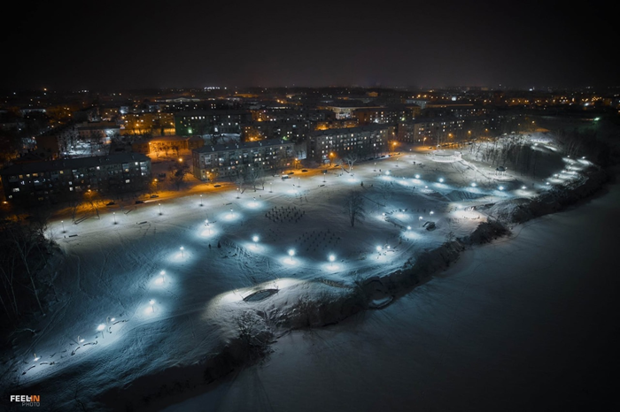
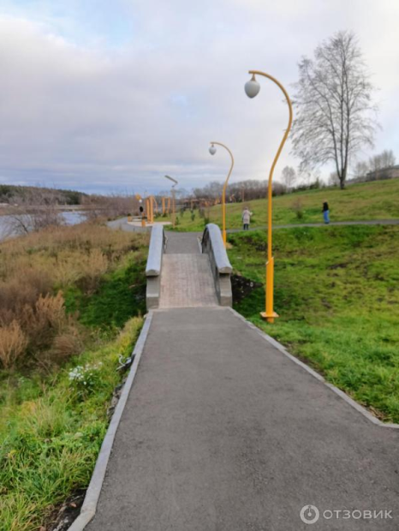
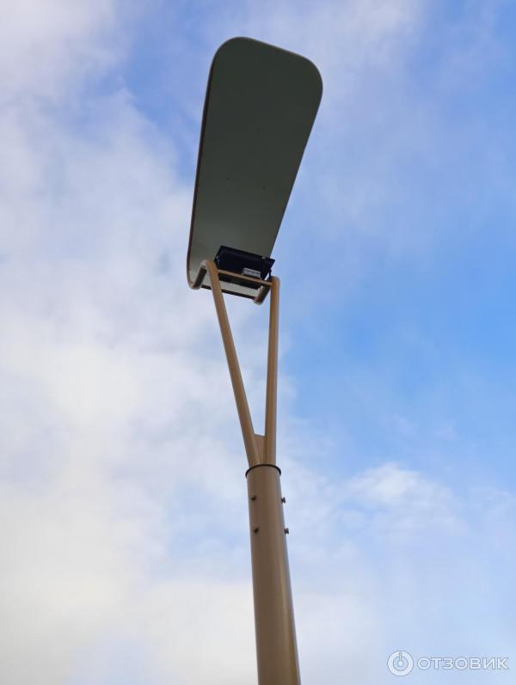
Пенсионеры, много семей с детьми собрались в субботу на Набережной, которую открыли после реконструкции. Церемонию посетил глава Каменска-Уральского Алексей Герасимов, который поздравил горожан с завершением работ по благоустройству важной и любимой территории.
По словам градоначальника, рабочие компании-подрядчика все сделали хорошо и уложились в сроки, при этом он подчеркнул, что на этом благоустройство Набережной не окончено — в ближайшие годы каменцы увидят дальнейшее ее преображение.
Сквер имеет холмистую местность. То вниз, то вверх ведут дорожки.
Фонари необычные, но смотрится очень мило!

Slide 5
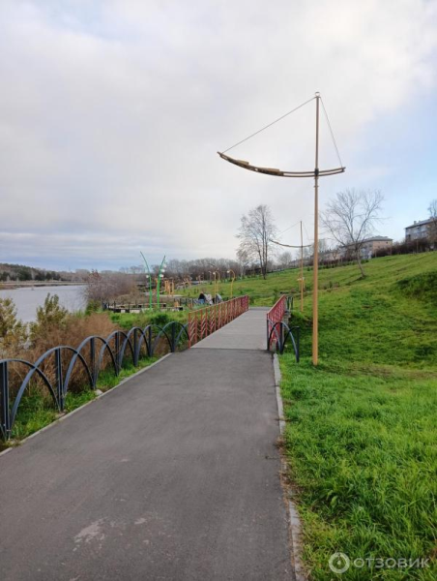
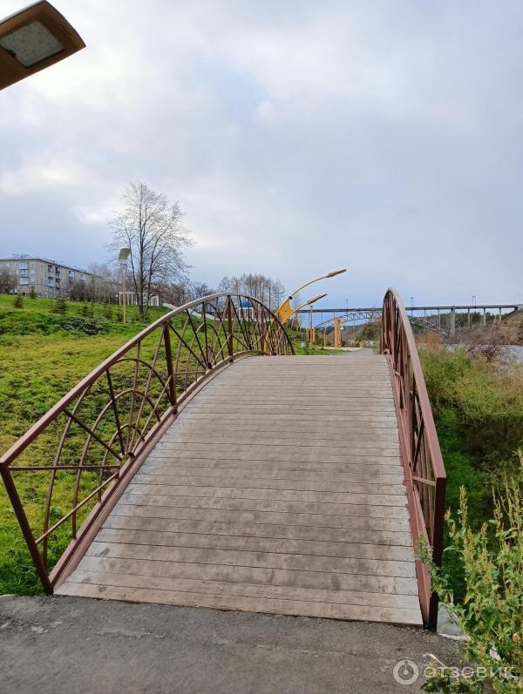
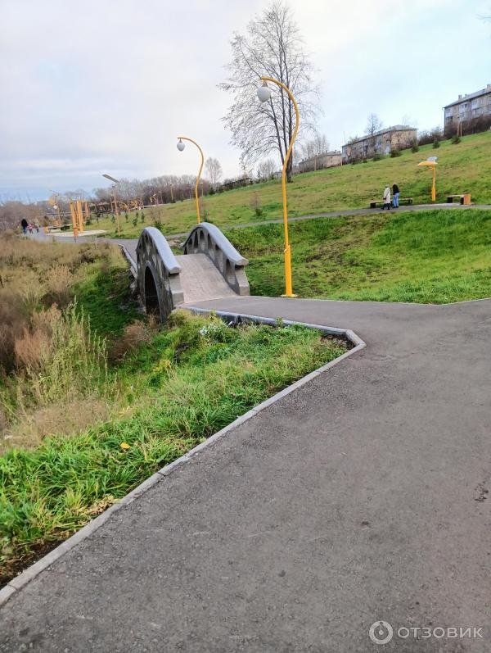
На набережной имеется несколько мостиков. Каждый очень индивидуален.
Дорожки все извилистые. С коляской гулять не совсем удобно. Потому, что часто приходится подниматься в гору.

Slide 6
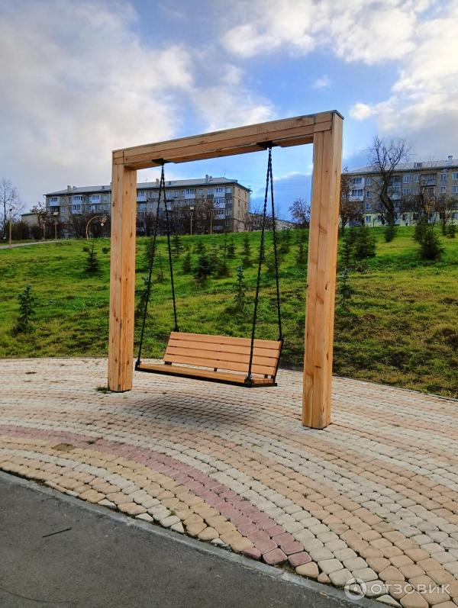
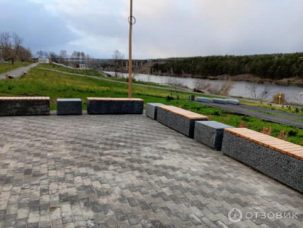
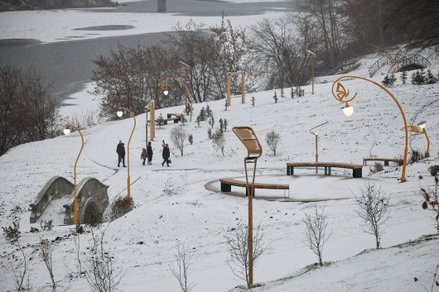
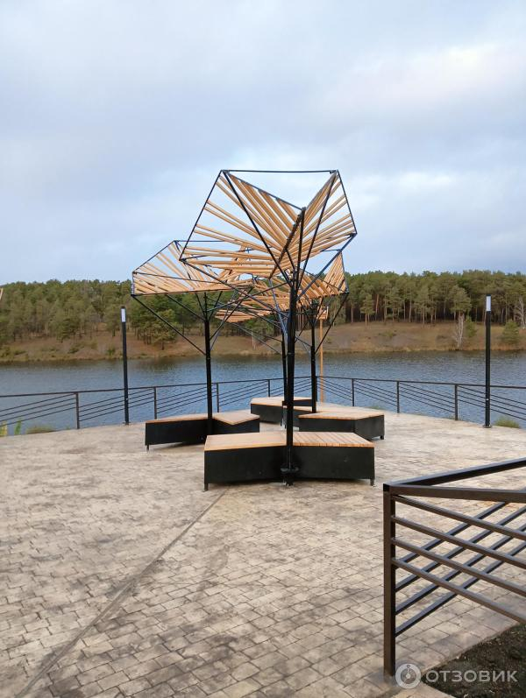
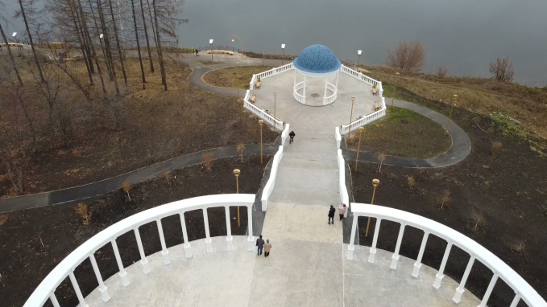
На набережной очень много скамеек, а также имеются качели
Появились новые архитектурные сооружения, которые очень украшают сквер!

Slide 7
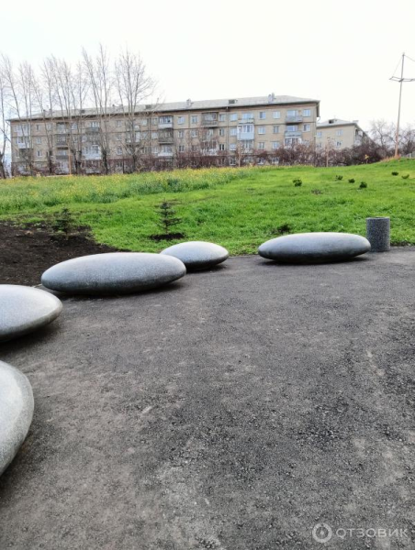
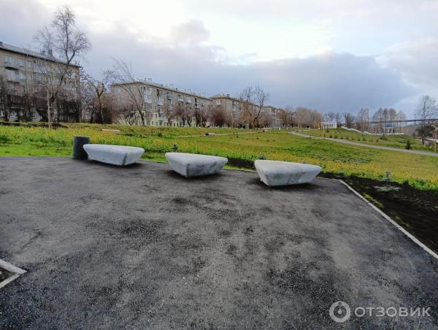
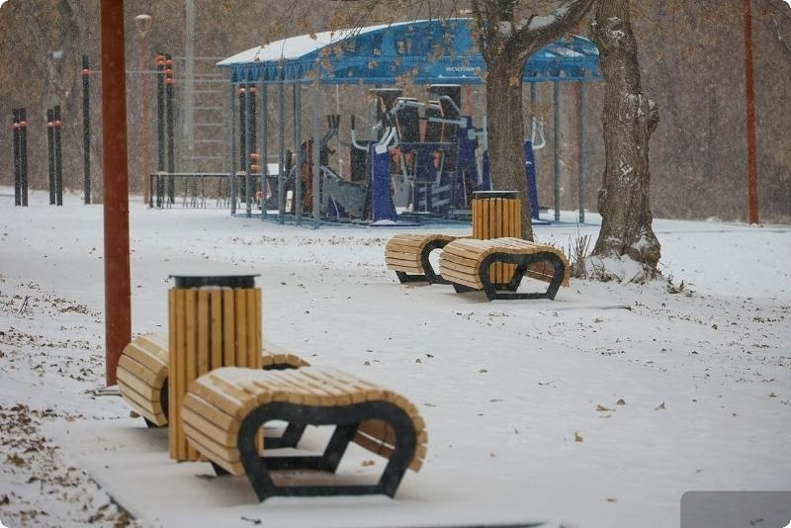
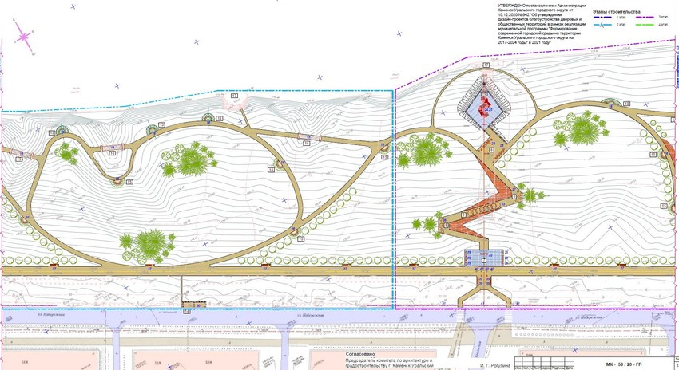
Отполированные камни выглядят симпатично
Зона занятий со спортивными тренажёрами
Есть где погулять , позаниматься и поглядеть.

Slide 8
Информацию подготовила :
Специалист по социальной работе Киричек В.М.
Участок №7
В работе были использованы материалы из:
1. https://otzovik.com/review_15338137.html
2. https://triptonkosti.ru/6-foto/kamensk-uralskij-proekt-naberezhnoj-85-foto.html
3. https://eburg.mk.ru/social/2021/10/25/otkryty-obnovlennye-naberezhnaya-i-alleya-v-kamenskeuralskom.html

